Slide 1
Delitos financieros en la Ciudad de México
MINERÍA DE DATOS · PRÁCTICA 01 · CRISP-DM
Dónde, cuándo y a quién afectan el fraude, la extorsión y el robo a cuentahabiente · 2023
Daniel Diego Guzmán Hernández · Jimena · Yuridia
Grupo 5AV1 · ESCOM-IPN · 2026-B
Fuente: Portal de Datos Abiertos CDMX (FGJ)
Notes:
Presentamos la propuesta del proyecto semestral: un análisis de los delitos financieros denunciados ante la FGJ de la CDMX durante 2023.

Slide 2
Nuestra pregunta
¿En qué alcaldías, meses y horas se concentran los delitos financieros en la CDMX, y qué perfil tienen sus víctimas?
Por qué lo elegimos
Qué encontramos
Qué queremos lograr
Casi todo lo pagamos con tarjeta o celular y los fraudes por llamada, mensaje o robo de identidad cada vez son más comunes.
Los datos de finanzas del portal son tablas resumidas; la FGJ sí publica cada denuncia con fecha y ubicación.
Saber en qué alcaldías y horarios conviene enfocar la prevención de fraude.
Delitos incluidos: fraude, extorsión, robo a cuentahabiente, abuso de confianza, falsificación y usurpación de identidad · 2
Notes:
Pregunta guía del proyecto. Nos enfocamos en delitos que afectan el patrimonio, mayoritariamente sin violencia física.

Slide 3
Dos conjuntos de la FGJ cumplen los cinco requisitos
Requisito | Carpetas de investigación FGJ | Víctimas en carpetas FGJ
a) ≥ 1 año | 1 ene – 31 dic 2023 | Inicio en 2023
b) Año y mes | anio_hecho, mes_hecho, fecha y hora | anio_hecho, mes_hecho, fecha y hora
c) Espacio | Alcaldía, colonia, latitud, longitud | Alcaldía, colonia, latitud, longitud
d) 100 mil – 4 M | 223,163 registros · 21 columnas | 234,615 registros · 22 columnas
e) Sin fuente externa | Portal de Datos Abiertos CDMX | Portal de Datos Abiertos CDMX
Complemento poblacional: Censo de Población y Vivienda 2020 (INEGI) por alcaldía, para la tasa por 100 mil habitantes.
Subconjunto financiero: 33,546 carpetas (15.0 % del total) y 34,237 víctimas · Descarga vía API CKAN · 3
Notes:
Los datasets de Administración y Finanzas del portal son agregados de pocas filas; por eso abordamos el tema financiero desde los registros de delitos, que están a nivel evento.

Slide 4
Granularidad y caso de estudio
Tiempo
Año → mes → día → hora → minuto
CASO DE ESTUDIO
Tasa = carpetas financieras ÷ población × 100,000
Dos fechas: el hecho y el inicio de la carpeta. Su diferencia mide el rezago de denuncia: mediana de 5 días en delitos financieros.
Espacio
Coordenada → colonia → alcaldía
Compara Iztapalapa con Benito Juárez en igualdad de condiciones, no por conteos brutos.
Análisis principal a nivel alcaldía: 16 unidades, compatible con el Censo.
Dimensiones temáticas: delito, categoría, fiscalía · víctima: sexo, edad, tipo de persona · 4
Notes:
La hora 00:00 suele significar hora desconocida según el diccionario; la tratamos como faltante.

Slide 5
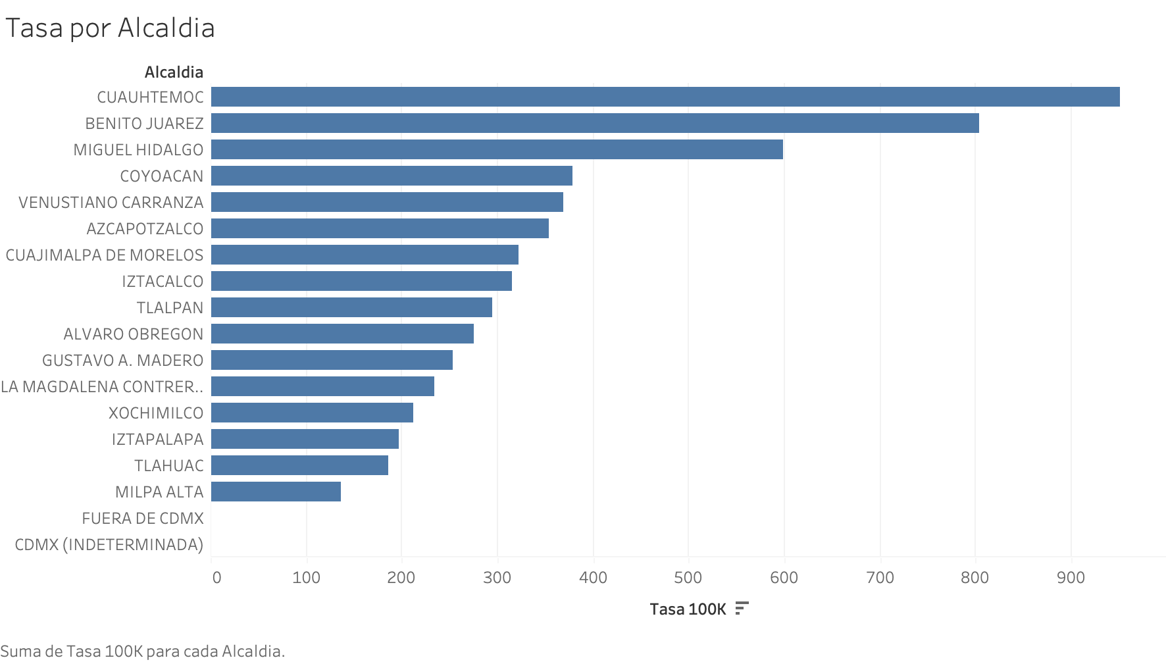
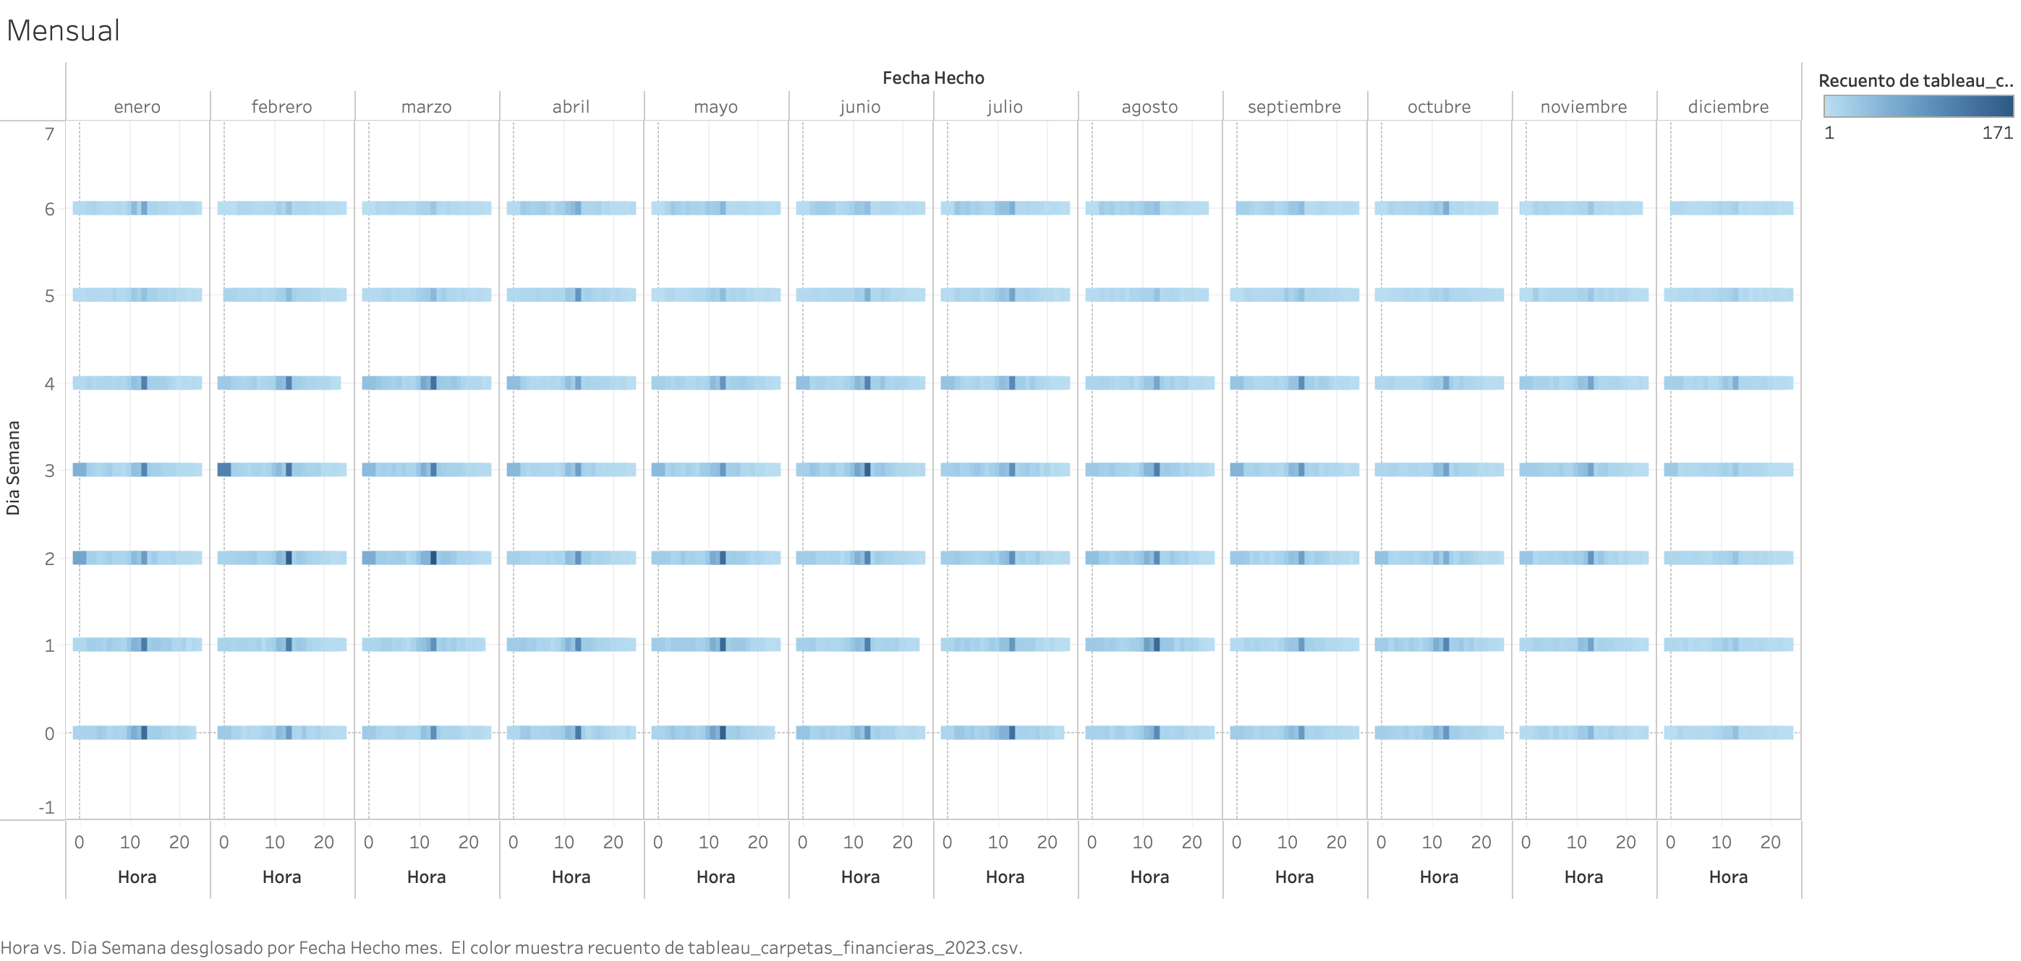
Exploración en Tableau
Qué y dónde
Cuándo
El fraude domina (más de 19 mil carpetas). Mayor tasa por 100 mil hab.: Cuauhtémoc ≈ 950, Benito Juárez ≈ 800, Miguel Hidalgo ≈ 600; menor: Milpa Alta ≈ 135.
Pico al mediodía (12–14 h) todos los días y todos los meses; horario laboral, no de madrugada.
Fuente: tableau_carpetas_financieras_2023.csv (33,546 carpetas) · Censo 2020 · 5
Notes:
Izquierda: tasa por 100 mil habitantes; las alcaldías centrales concentran el fraude por actividad comercial y población flotante. Derecha: día de la semana (0 = lunes) contra hora, un panel por mes; la franja oscura al mediodía se repite todo el año.

Slide 6
Conclusión: sí es factible
Calidad
Limitaciones
Siguiente paso
12,524 carpetas sin coordenadas (5.6 %); 3,407 con hora 00:00; 9,697 víctimas sin edad válida; 0 duplicados.
Mide denuncias, no delitos totales; sin monto defraudado; reclasificaciones de la FGJ.
Limpiar en PostgreSQL, armar el modelo en estrella y probar clustering y un clasificador de colonias.
Los dos conjuntos cumplen los requisitos, comparten delito, fecha y alcaldía, y ya nos dieron resultados desde la primera exploración.
Miembros: Diego · Jimena · Yuridia · 6
Notes:
Cerramos con la valoración de factibilidad técnica y analítica, y lo que sigue en las fases de CRISP-DM.

